Slide 1
مراقبت های ادغام یافته سلامت نوجوانان و مدارس
آشنایی با نحوه مراقبت نوجوان و ثبت آن درسامانه سیب وآشنایی با نظام اطلاعاتی
( بخش 2 )

Slide 2
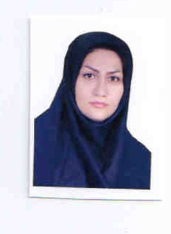
مشخصات سند
مشخصات مدرس
تصویر مدرس:
نام و نام خانوادگی مدرس: نسرین دشتکی
مدرک تحصیلی :کارشناس بهداشت عمومی
موقعیت اشتغال سازمانی مربی: مربی بهداشت مدارس وسلامت نوجوانان و جوانان شهرستان خدابنده
دانشگاه علوم پزشکی استان زنجان
مشخصات بسته آموزشی
حیطه درس: مراقبت های ادغام یافته سلامت نوجوانان و مدارس
تاریخ آخرین بازنگری :1399/7/1
نوبت تهیه :1
نام فایل:
MN-ashnaee- ba- nezame etelaati- va sabt- bakhshe 2- edi3

Slide 3
اهداف آموزشی
انتظارمی رود فراگیر پس از مطالعه این درس بتواند:
نتایج معاینات غربالگری دانش آموزان را بر اساس بسته خدمتی راهنمای بالینی( از نظر واکسیناسیون، بینایی، شنوایی، غربالگری تغذیه و پایش رشد ، پدیکلوزیس ) در سامانه سیب ثبت نماید.

Slide 4
فهرست عناوین آموزشی
ثبت مراقبت از نظرواکسیناسیون
ثبت مراقبت از نظربینایی
ثبت مراقبت از نظر شنوایی
ثبت مراقبت از نظر تغذیه و پایش رشد
ثبت مراقبت از نظر پدیکلوزیس

Slide 5
ارزیابی از نظر واکسیناسیون
گروه سنی نوجوان( 5 تا 18 سالگی ) را از نظر سابقه واکسیناسیون بررسی نموده و اقدامات لازم را انجام دهید و در سامانه ثبت نمایید.

Slide 8
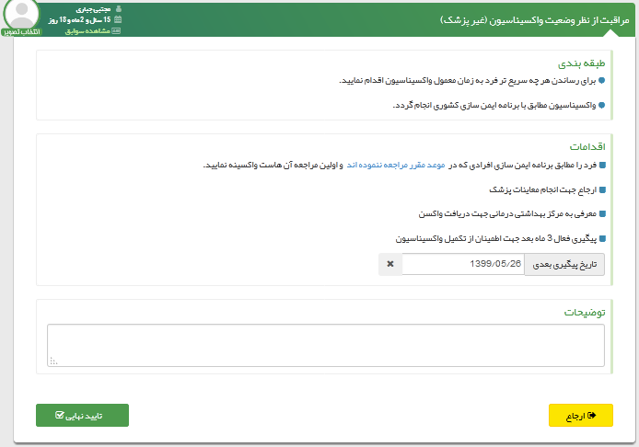

Slide 9
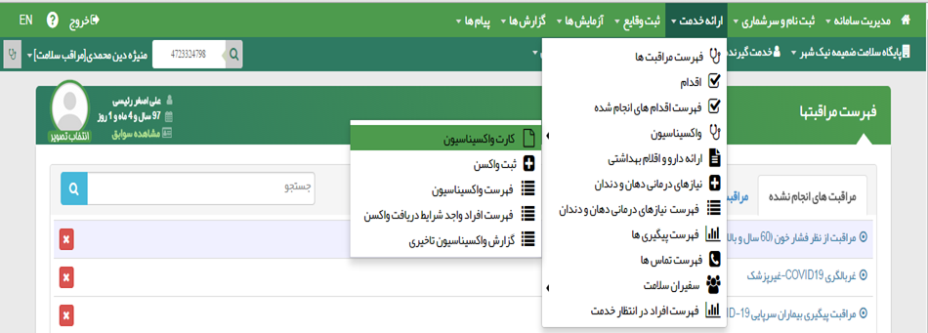
مشاهده سوابق ایمنسازی ازمنوی ارائه خدمت با انتخاب واکسیناسیون،کارت واکسن فرد را بررسی نمایید.

Slide 10
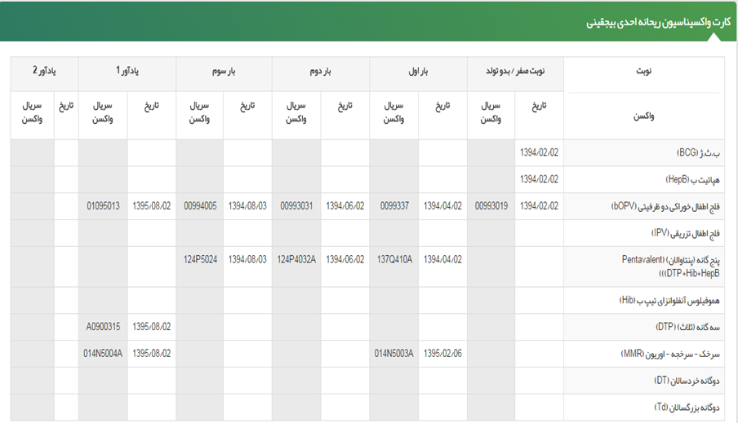

Slide 11
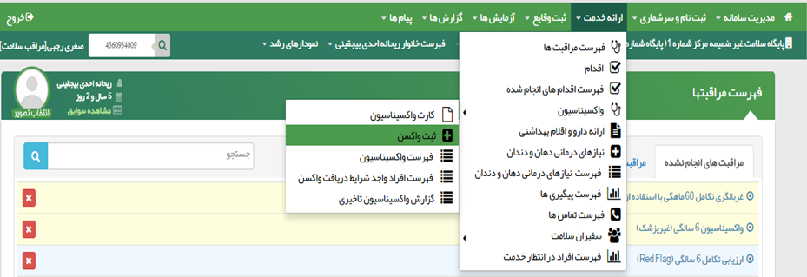
ثبت واکسن از قسمت ارائه خدمت ، ثبت واکسیناسیون را انتخاب کنید.

Slide 12
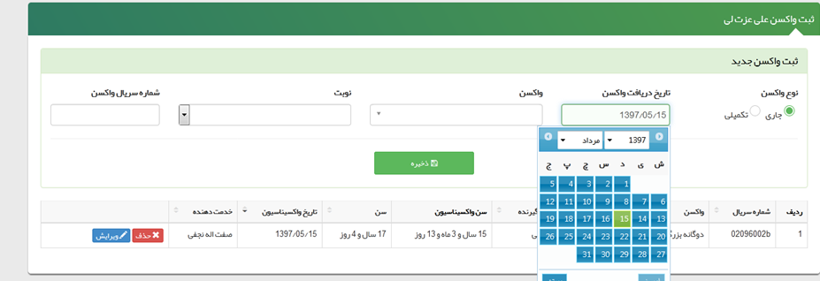
با انتخاب نوع واکسن ، تاریخ دریافت ، نوبت و شماره سریال واکسن، واکسیناسیون فردرا ذخیره نمایید.

Slide 13
مراقبت از نظر بینایی
با استفاده از چارت بینایی در فاصله شش متری یا چهار متری، بینایی نوجوان را ارزیابی نموده و با توجه به ارزیابی انجام شده در یکی از طبقه بندی های اختلال دید دارد( در صورتی که هرکدام از چشم ها زیر 10|9 باشد و یا اختلاف بینایی دو چشم بیشتراز یک ردیف باشد و یا دید دو چشم باهم کمتر از 10|10 باشد) و اختلال دید ندارد، قرار می گیرد ، اقدامات لازم را انجام دهید و نوجوانی که اختلال بینایی دارد را ارجاع دهید.

Slide 14
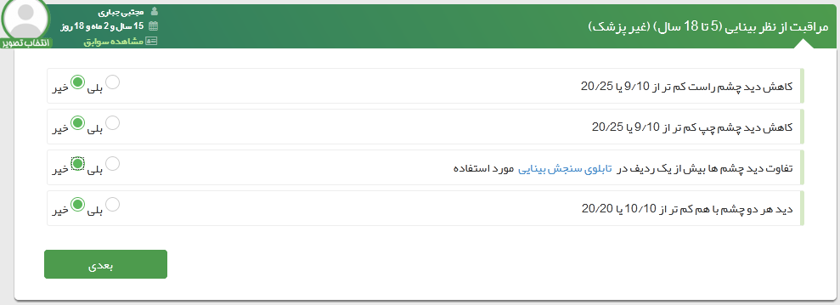

Slide 15
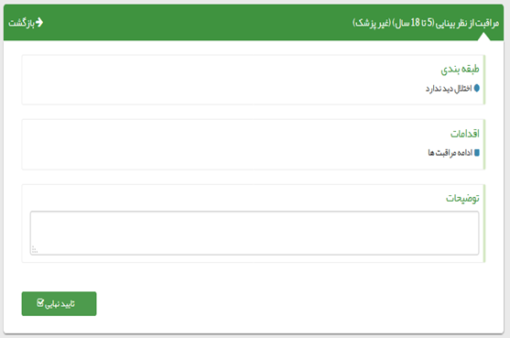

Slide 16
مراقبت از نظر شنوایی
با تست نجوا در فاصله شصت سانتی متری از نوجوان کلمات دو سیلابی را بیان کرده و شنوایی نوجوانان را ارزیابی کنید و با توجه به ارزیابی انجام شده اگر نوجوان قادر به تکرار کلمات دو سیلابی نبود یا کلمات را نشنید وی را در طبقه بندی اختلال شنوایی دارد و در غیر این صورت در طبقه اختلال شنوایی ندارد قرار دهید و اقدامات لازم را بر اساس نوع طبقه بندی طبق سامانه انجام دهید و در سامانه ثبت نماید .
نوجوانی که اختلال شنوایی دارد را ارجاع دهید.

Slide 18
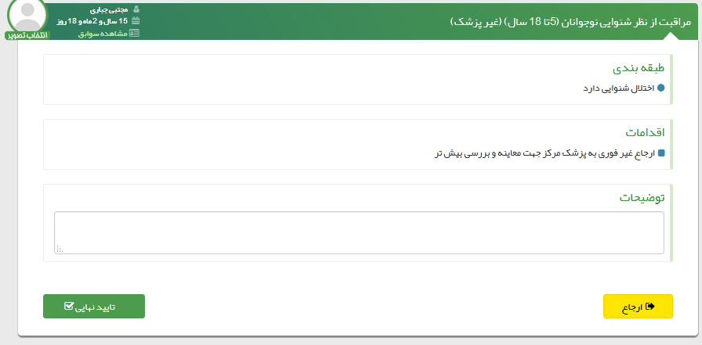

Slide 19
غربالگری تغذیه و پایش رشد
نوجوان را از نظر وضعیت قد ، وزن ، وضعیت نمایه توده بدنی ارزیابی نموده و پرسشنامه تغذیه را طبق سامانه تکمیل نموده و با توجه به ارزیابی انجام شده اقدامات لازم را بر اساس نوع طبقه بندی انجام دهید و در سامانه ثبت نمایید .
نوجوانان چاق و لاغر را ارجاع دهید و نوجوانان دارای اضافه وزن را آموزش داده و پیگیری نمایید.

Slide 20
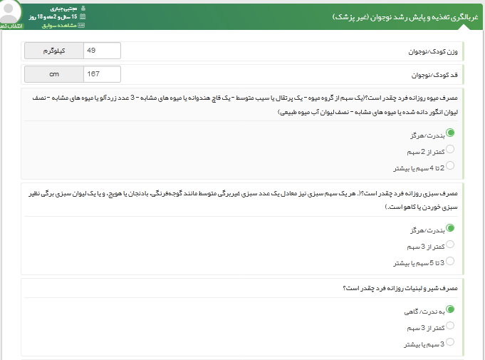

Slide 21
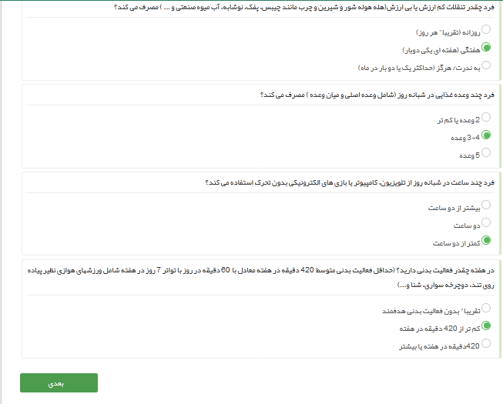

Slide 22
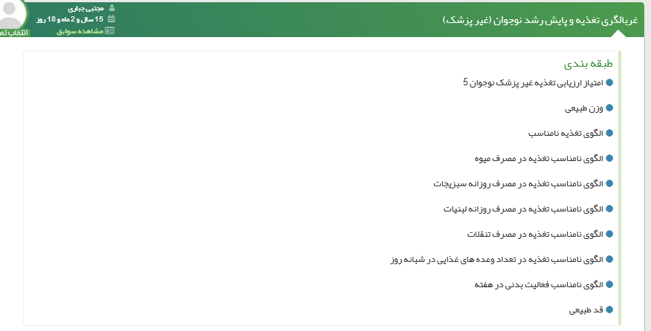

Slide 23
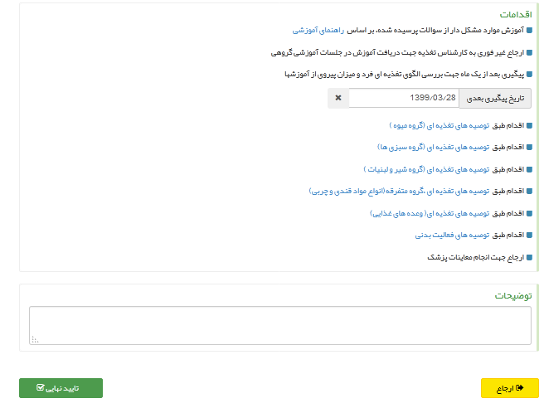

Slide 24
نمودار های رشد نوجوان

Slide 25
پدیکلوزیس
موی نوجوان را در نور کافی از نظر ابتلا به پدیکلوزیس معاینه کرده و در صورت مشاهده یا عدم مشاهده رشک و شپش در یکی از طبقه بندی های آلودگی به شپش و عدم آلودگی قرار داده و اقدامات لازم را بر اساس نوع طبقه بندی انجام دهید و در سامانه ثبت نمایید.

Slide 28
در صورتی که نوجوان آلودگی به پدیکلوزیس داشته باشد از منوی ارائه خدمت ، ارائه دارو و اقلام بهداشتی داروی داده شده ( شامپو پری مترین ) را ثبت نمایید.

Slide 29
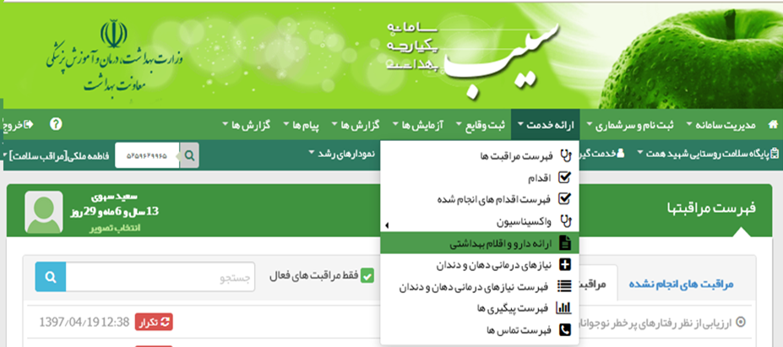

Slide 30
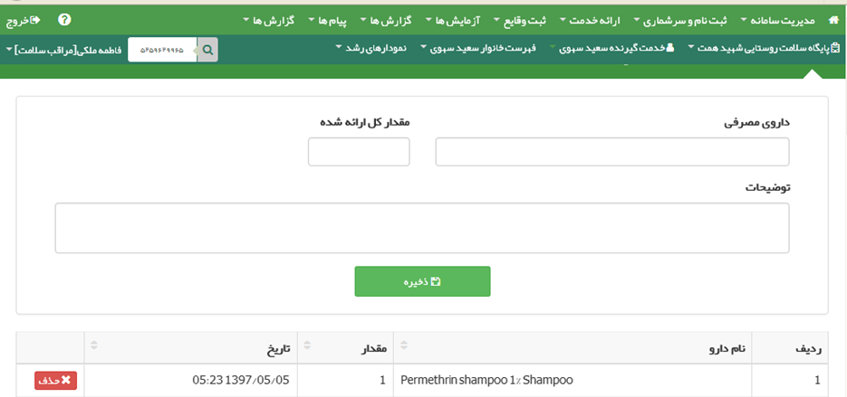

Slide 31
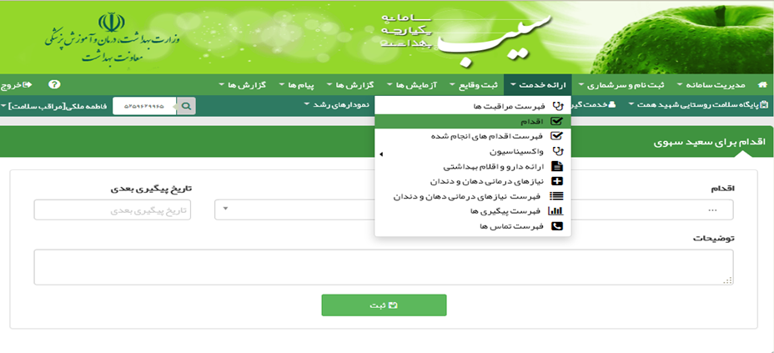
سپس از منوی ارائه خدمت در بخش اقدام (سایر) تاریخ پیگیری وتوضیحات لازم را ثبت نمایید.

Slide 32
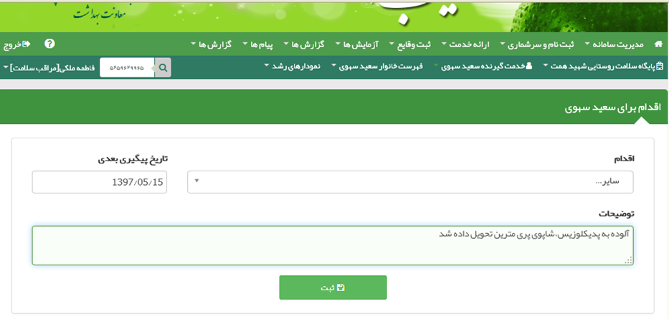

Slide 33
خلاصه و نتیجه گیری
دراین بخش با نحوه ثبت مراقبت نوجوان از نظر:
وضعیت واکسیناسیون(ثبت واکسن و بررسی سوابق ایمنسازی فرد)، بینایی، شنوایی، تغذیه و پایش رشد، پدیکلوزیس و نحوه ثبت دارو و اقلام بهداشتی در موارد آلودگی به شپش وثبت اقدام جهت پیگیری پدیکلوزیس آشنا شدید.

Slide 34
پرسش وتمرین
یک مورد نوجوان را بر اساس بسته خدمتی راهنمای بالینی (از نظر واکسیناسیون، بینایی، شنوایی،غربالگری تغذیه و پایش رشد ، پدیکلوزیس) ارزیابی نموده و نتایج را در سامانه سیب ثبت نمایید.

Slide 35
فهرست منابع
معاونت سلامت وزارت بهداشت و درمان و آموزش پزشکی ، راهنمای بالینی و برنامه اجرایی تیم سلامت برای ارایه خدمات رده سنی 5 تا18 سال وزارت بهداشت و درمان و آموزش پزشکی ، 1394
مرکز مدیریت شبکه دانشگاه علوم پزشکی ایران ، راهنمای استفاده از سامانه سیب ، دانشگاه علوم پزشکی ایران، 1398

Slide 36
لطفا نظرات و پیشنهادات خود پیرامون این بسته آموزشی
را به آدرس زیر ارسال نمایید.
دانشگاه علوم پزشکی و خدمات بهداشتی درمانی استان زنجان یا
پست الکترونیکbhk1365@gmail.com

